Slide 1
Développez une preuve de concept
Asma Djaidri
Projet 7 Openclassrooms

Slide 2
Plan
Problématique
Jeu de données
Etat de l’art
Modélisation
Evaluation
Conclusion

Slide 3
Problématique
Parmi les projets auxquels j'ai travaillé tout au long de ma formation, le projet 5 'Catégorisez automatiquement des questions' a suscité un intérêt particulier de ma part en raison de son objectif de classification multi-output.
Dans ce projet 7, j'ai été motivé par l'opportunité d'explorer des méthodes prometteuses en utilisant le Transfert Learning. J'ai souhaité tirer parti des modèles pré-entraînés pour améliorer les performances de la classification multi-output.
Est-il possible d'améliorer les performances du modèle de la classification qui attribue plusieurs tags à une question ?

Slide 4
Jeu de données
On va réutilisé le même ensemble de données nettoyées qui a été utilisé dans le projet 5.
On avait garder que les questions qui ont les 50 tags les plus populaire dans le dataset.
Dans le projet actuel, nous nous concentrons sur trois colonnes du dataset : "Title_cleaned", "Body_cleaned" et "Tags_list".
Manipulation:
Concatenation de " Title_cleaned"et "Body_cleaned" ⇒ “Text_sentences”.
Encodage one-hot de la colonne "Tags_list" ⇒ 50 colonnes (indicateur binaire) qui représente les tags.
Gestion des données avec la bibliothèque Datasets de HuggingFace.
Partitition des données : 80% training et 20% validation et test.

Slide 5
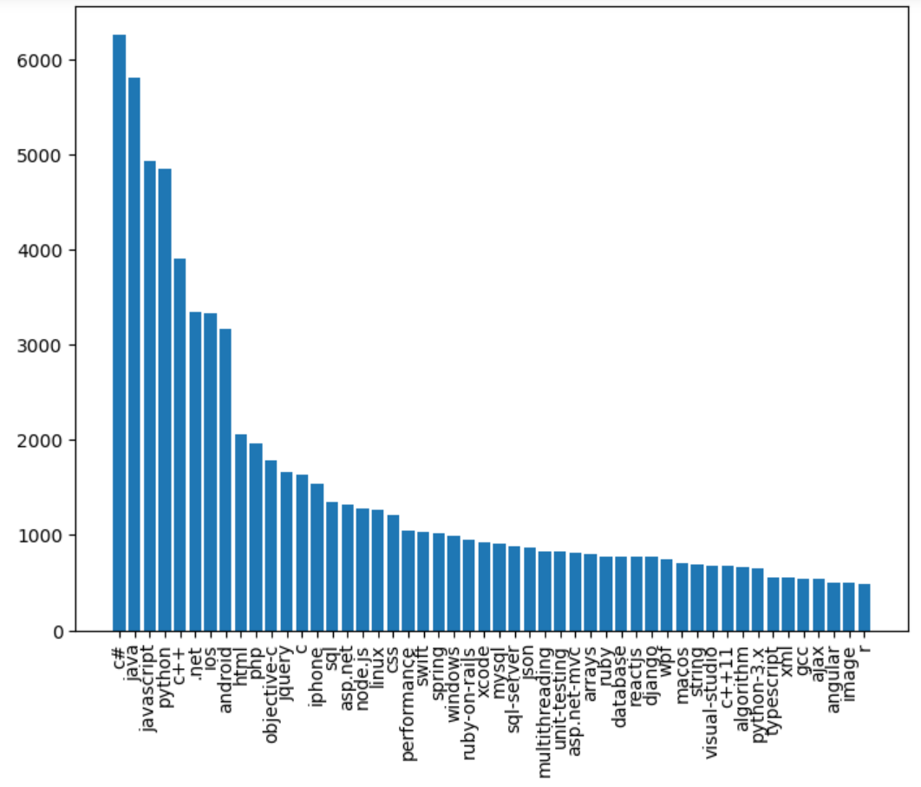
Distribution de tags
La distribution des 50 tags les plus populaire dans le jeu de données.

Slide 6
Etat de l’art
L’Etat de l’art du domaine est complexe, mais l’utilisation d’une structure particulière émerge à la lecture des recents papiers.
Ce sont les modèles Transformers qui ont révolutionné de nombreux domaines du traitement du langage naturel. La principale caractéristique des Transformers est leur mécanisme d'attention.
Les Transformers ont été largement utilisés pour diverses tâches de traitement du langage naturel, telles que la classification de textes et autres.
Grâce à leur architecture parallèle et à leur capacité à capturer les relations contextuelles, les Transformers ont souvent surpassé les modèles traditionnels et établi de nouveaux états de l'art dans de nombreux domaines de l'apprentissage automatique.

Slide 7
Etat de l’art
Recherche avancées :
[1] oBERT (2022)
[2] SetFit (2022)
[3] CANINE-s (2022)

Slide 8
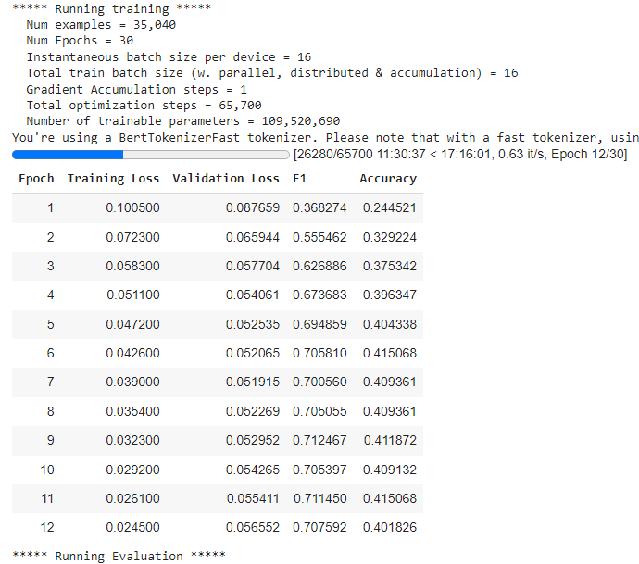
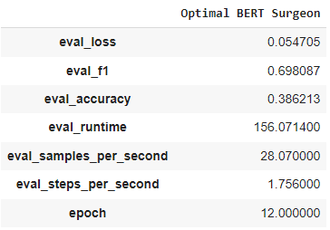
oBERT
Baseline model F1-score : 0.670
Accuracy : 0.328
oBERT est une méthode de taille de poids basée sur des informations d'ordre secondaire approximatives.

Slide 9
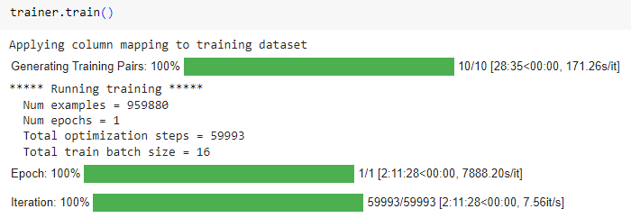
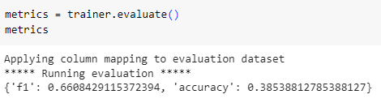
SetFit
Baseline model F1-score : 0.670
Accuracy : 0.328
SetFit est un cadre sans prompts pour le réglage fin des modèles de Sentence Transformers
dans le contexte de l'apprentissage avec peu d'exemples.

Slide 10
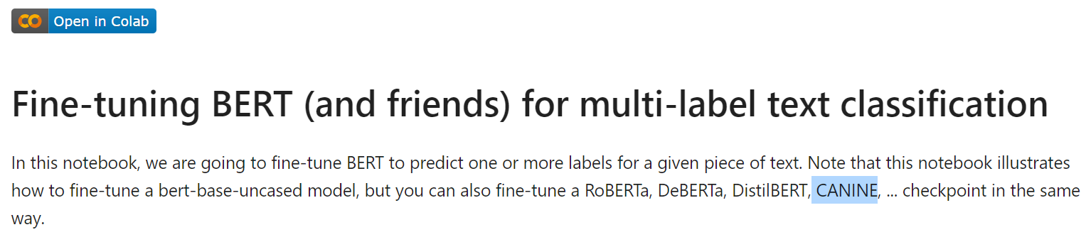
CANINE
Nous avons privilégié l’étude de l’artcile [3] , modèle plus accessible et dont une implémentation pour la classification multiouput à était déjà réalisée (sur un datasets pour l’analyse des émotions).

Slide 11
CANINE
CANINE est un modèle Transformers pré-entraîné sur un large corpus de données multilingues de manière auto-supervisée, similaire à BERT. Cela signifie qu'il a été pré-entraîné uniquement sur les textes bruts, sans intervention humaine pour les annoter et en utilisant un processus automatique pour générer des entrées et des étiquettes à partir de ces textes.
CANINE est un encodeur neuronal qui fonctionne directement sur des séquences de caractères sans tokenisation explicite ou vocabulaire. Le modèle est conçu pour surmonter les limites des méthodes de tokenisation traditionnelles, qui ne sont pas également adaptées à toutes les langues et peuvent limiter la capacité d'un modèle à s'adapter.

Slide 12
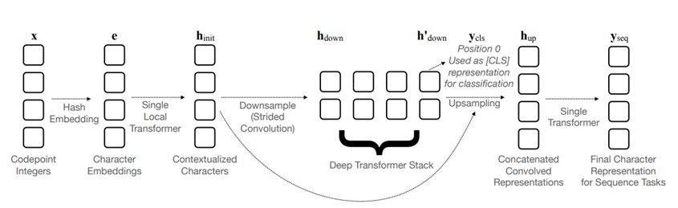
CANINE
les principaux composants du modèle CANINE :
Incorporations de Hash de Caractères
Stratégie de Downsampling
Empilement Profond de Transformateurs
Stratégie de Upsampling

Slide 13
CANINE
Incorporations de Hash de Caractères : CANINE utilise des plusieurs fonctions de hachage pour chaque caractère Unicode afin de générer des embeddings de caractères. Ces embeddings sont concaténés pour représenter chaque caractère dans la séquence. Cela permet à CANINE de gérer l'ensemble de l'espace des caractères Unicode avec un nombre réduit de paramètres.
Stratégie de Downsampling : Pour rendre CANINE plus efficace, les auteurs utilisent une stratégie de downsampling en plusieurs étapes. Ils utilisent d'abord un transformer d'attention locale pour encoder les caractères de la séquence. Ensuite, ils appliquent une convolution stridée pour réduire le nombre de positions de séquence, similaire à un modèle de tokenisation.
Empilement Profond de Transformateurs : Après le downsampling, CANINE utilise un empilement profond de transformateurs pour capturer les informations contextuelles et les relations entre les caractères. Ce composant est similaire au cœur des modèles BERT et dérivés.
Stratégie de Upsampling : Pour les tâches de prédiction de séquence, CANINE a besoin de produire une représentation de sortie avec la même longueur que la séquence d'entrée. Les auteurs proposent une stratégie de upsampling pour reconstruire une représentation de sortie caractère par caractère en concaténant la sortie du transformateur de caractères avec la représentation downsampling.

Slide 14
CANINE
La procédure de pré-entraînement de CANINE conserve la tâche de Modèle de Langage Masqué (MLM) et propose deux stratégies distinctes pour calculer la perte MLM - prédiction de caractères autorégressive (CANICE-c) vs. Prédiction de sous-mots (CANINE-s).
Dans mon travail, j’ai appliqué un fine-tuning sur le modèle “CANINE-s”.

Slide 15
CANINE-s
(CANINE-s) est entraîné avec une perte de sous-mots (subword), ce qui signifie que le modèle doit prédire les identités des sous-tokens, tout en prenant les caractères en entrée. En lisant les caractères et en prédisant les sous-tokens, la contrainte de token boundary présente dans d'autres modèles tels que BERT devient un biais inductif souple dans CANINE.

Slide 16

Fine-tuning CANINE-s
On a utiliser l’API HuggingFace trainer pour fine tune notre modèle et l’adapter à notre problématique.
HuggingFace est une bibliothèque de premier plan dans le domaine du traitement du langage naturel, offrant une vaste gamme de modèles pré-entraînés et d'outils pour la manipulation et l'entraînement de ces modèles.
La classe Trainer de l’API huggingface a permis de gérer facilement les étapes d'entraînement, de validation et d'évaluation de mon modèle.

Slide 17
modélisation
Chargement du modèle canine-s avec problem_type="multi_label_classification"
Définir la fonction qui calculer les métriques d’évaluation pendant l’apprentissage
Partition des données en set de training, validation et test
l’entrainement
Canine Tokenization à l’aide de AutoTokenizer, + encoder les labels dans une matrice de taille (batch_size, num_labels)
TrainingArguments
spécifient les hyperparamètres d'entraînement.
Définir le Trainer
Gère les différents étapes de l’apprentissage

Slide 18
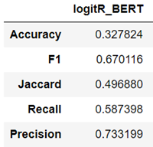
Evaluation (performance Baseline model)
Dans le modèle BaseLine que j’ai entrainer dans le projet 5, j'ai utilisé la régression logistique pour l'apprentissage ainsi que le transformer sentence-BERT pour l'extraction des caractéristiques.
Accuracy = 0.328
F1-score = 0.670

Slide 19
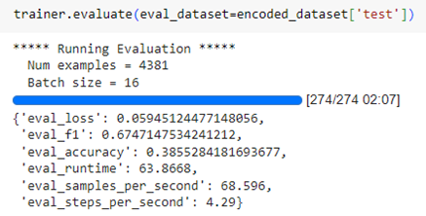
Evaluation (performance CANINE-s)
Les résultats obentue avec CANINE-s:
Accuracy = 0.386 (+5.7%)
F1-score = 0.675(+0.5%)

Slide 20
Temps d’Inférence
Etant donné que le modèle du projet 5 a été déployé sur le web, le temps d'inférence est un critère essentiel pour comparer les modèles.
Le temps d’inférence est la durée nécessaire pour effectuer des prédictions ou des classifications sur de nouvelles données à l'aide d'un modèle entraîné.
Le temps d'inférence est mesuré en fonction du temps nécessaire pour traiter chaque exemple d'entrée individuellement ou pour traiter un lot (batch) d'exemples en parallèle. Un temps d'inférence plus court est généralement préférable, car il permet d'obtenir des prédictions plus rapides et une mise en production plus efficace du modèle.

Slide 21
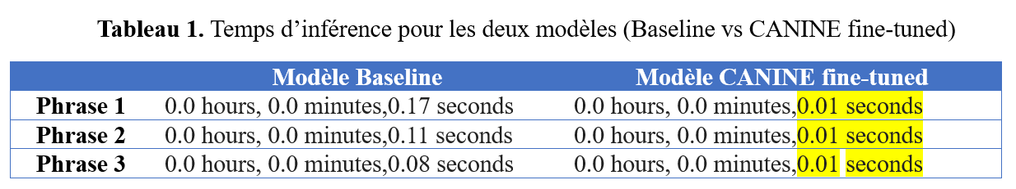
Evaluation (Temps d’Inférence)
On a realiser un petit test de prédiction des tags pour 3 phrase avec les deux modèle.

Slide 22
Discussion
Les résultats démontrent clairement que le modèle CANINE offre une meilleure performance en termes de précision et de temps d'inférence par rapport au modèle Baseline. L'amélioration significative de l'accuracy et du F1-score, combinée à un temps d'inférence plus rapide, fait de CANINE un choix supérieur pour la tâche de classification multi-label et pour le déploiement sur le web.
Limitation :
Complexité du modèle et Exigences en termes de ressources
Les performances peuvent varier selon la langue spécifique et la disponibilité des ressources linguistiques.

Slide 23
Conclusion
On a éalisé une démonstration mettant en évidence l'amélioration des performances et la facilité d'application et d'adaptation de la technique de Transfer Learning à la problématique de la classification multilabel.
Le Fine-tune de CANINE-s fonctionne mais de nombreuses optimisations sont possible ;il serait intéressant d'explorer différentes architectures de modèles pré-entraînés tels que BERT, RoBERTa ou d'autres variantes de transformers . Une optimisation plus poussée des hyperparamètres, telle que l'utilisation de techniques d'optimisation automatique

Slide 24
Merci :)

